Slide 1

KITAP BILGI SISTEMI
BBY464 Semantik Bilgi Yönetimi
Bilge Hari KAYALAK
https://yunus.hacettepe.edu.tr/~bilgekayalak/kitap-bilgi-sistemi-linked-data-main

Slide 2
[Kullanıcı Arayüzü]
↓
[PostmanBookService Class]
↓
[Postman API Platform] → [Google Books API] ↓
(Fallback) [Doğrudan Google Books API]
↓
[JSON-LD Dönüştürücü]
↓
[Sonuç Görüntüleme]
SİSTEM MIMARISI

Slide 3

Çalışma Prensibi
Kullanıcı Girişi - Arama terimi ve tür seçimi
API Çağrısı - Önce Postman, sonra fallback
Veri İşleme - JSON'dan Linked Data'ya dönüşüm
Sonuç Görüntüleme - Kullanıcı dostu arayüz

Slide 4

Fallback Mekanizması
Postman API başarısız olursa doğrudan Google Books API
Kesintisiz kullanıcı deneyimi
Yüksek erişilebilirlik

Slide 5
Linked Data ve Semantik Web
JSON-LD ile Semantik Veri Yapısı
Schema.org Uyumlu Veri Modeli
Faydaları
SEO Optimizasyonu - Arama motorları için yapılandırılmış veri
Interoperability - Diğer sistemlerle entegrasyon
Semantic Search - Anlam tabanlı arama

Slide 6
Kullanıcı Arayüzü ve Deneyim
Kullanıcı Odaklı Tasarım
Minimalist Arayüz - Karmaşıklığı önleme
Intuitive Navigation - Kolay kullanım
Progressive Disclosure - Detayları isteğe bağlı gösterme
Responsive Design - Mobil uyumluluk

Slide 7
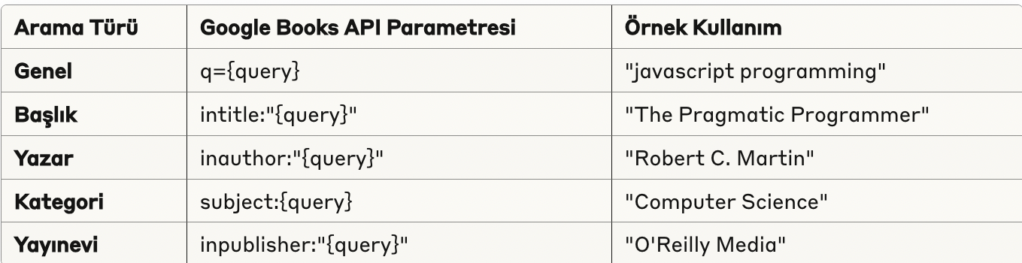
Gelişmiş Arama Özellikleri
Arama Algoritması

Slide 8
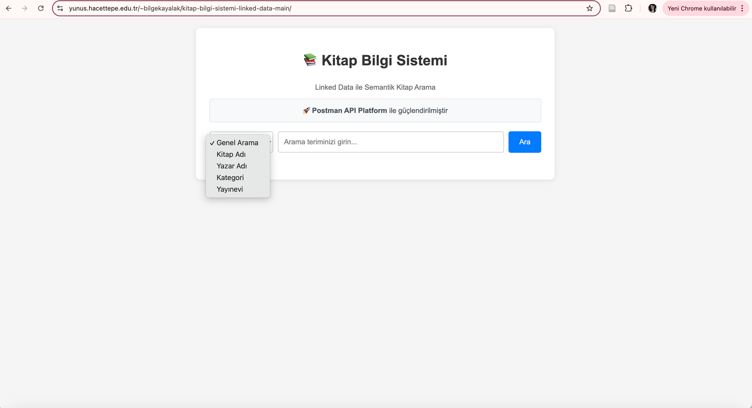

Slide 9
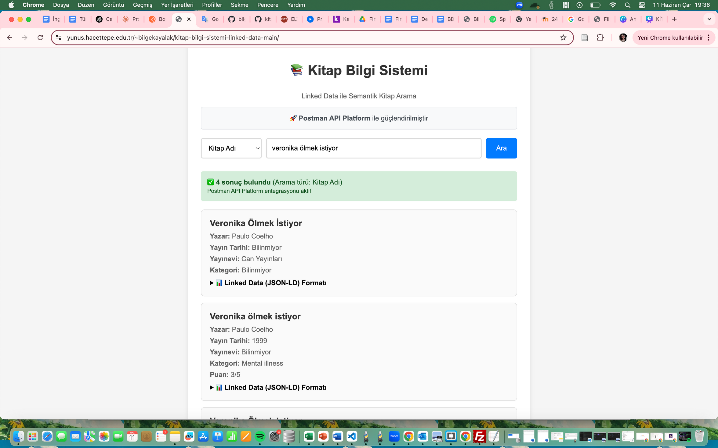

Slide 10
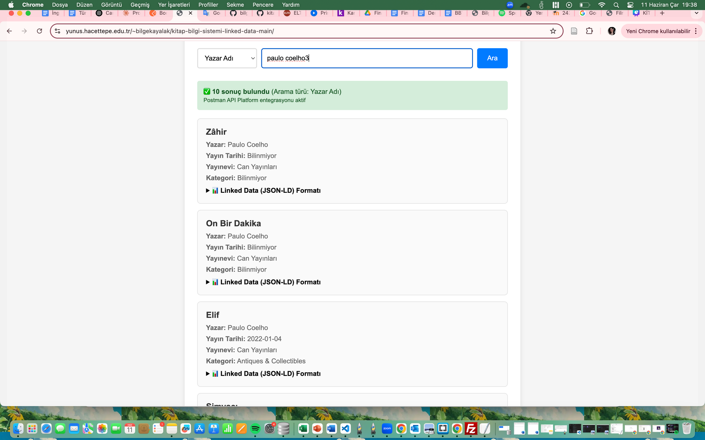

Slide 11
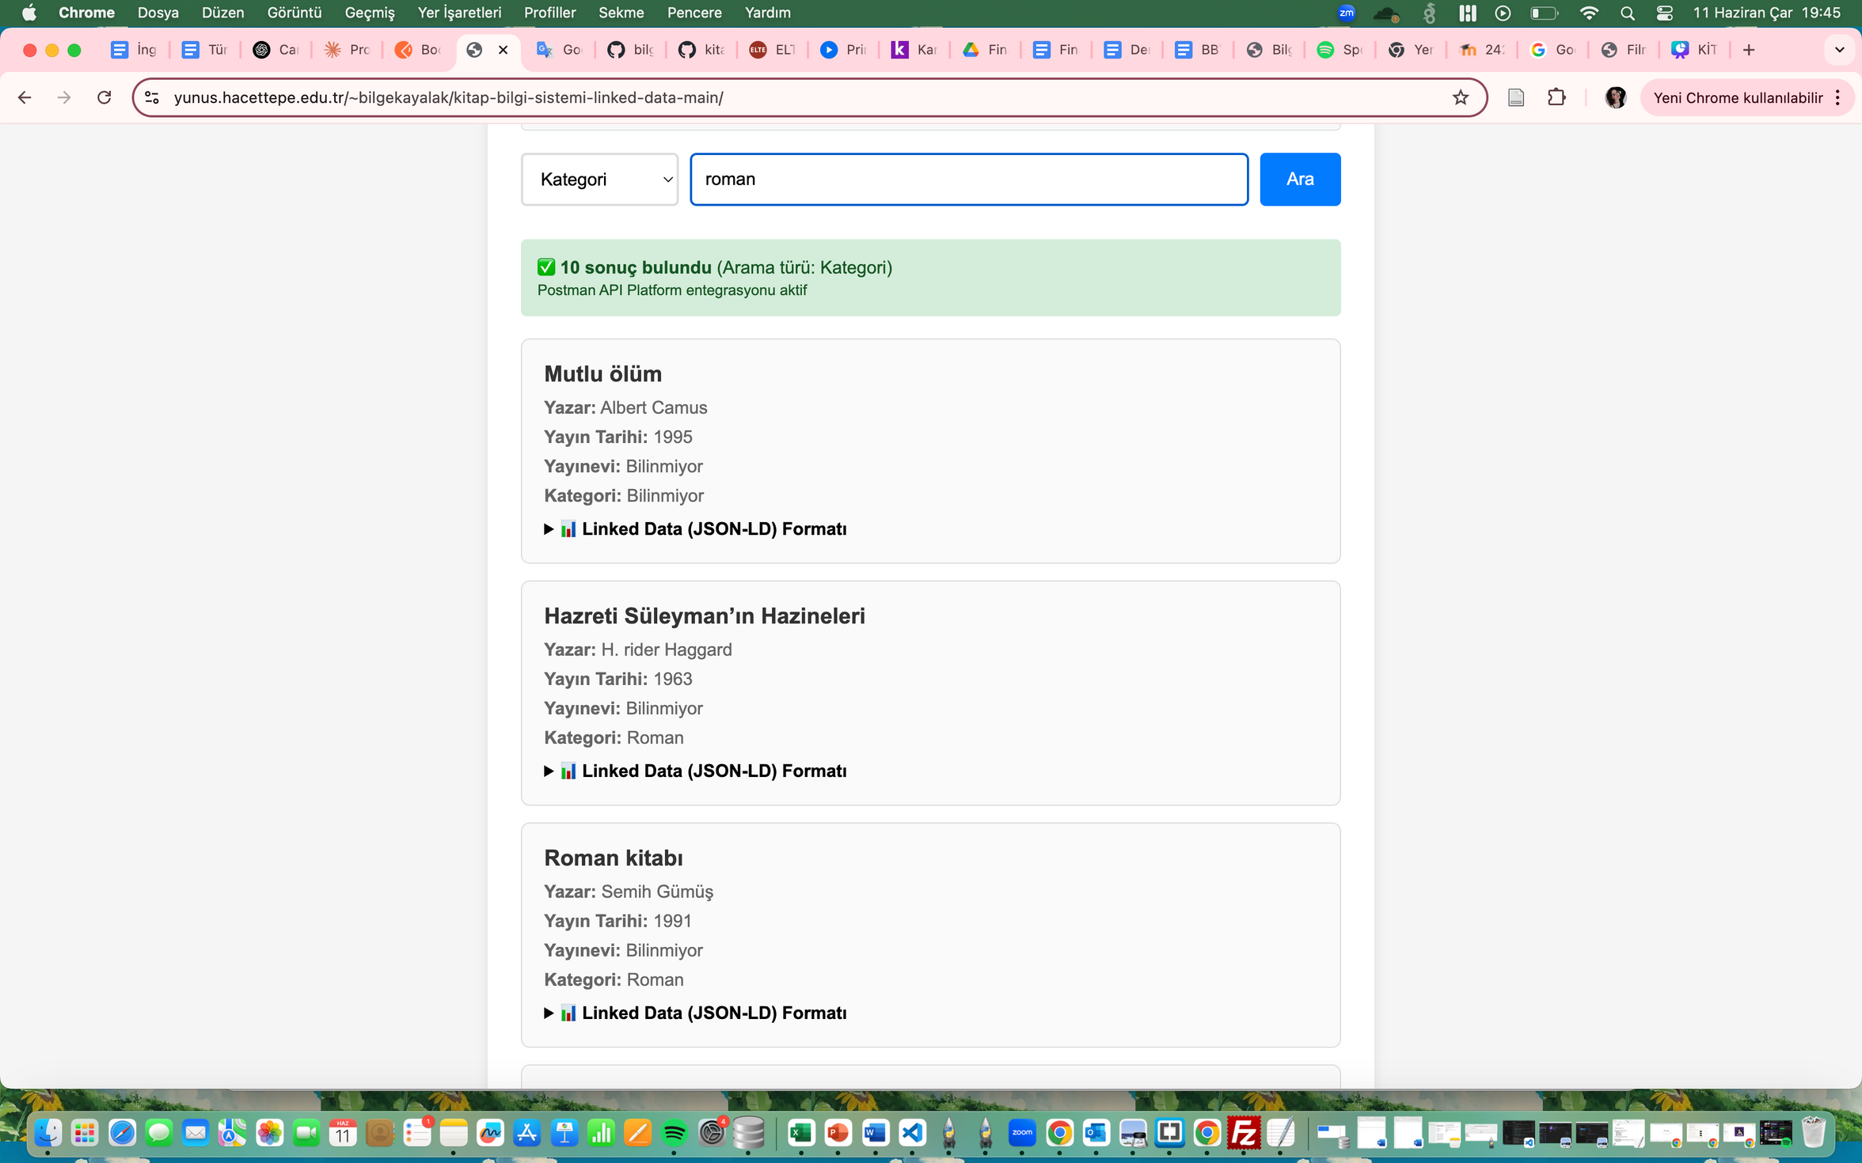

Slide 12
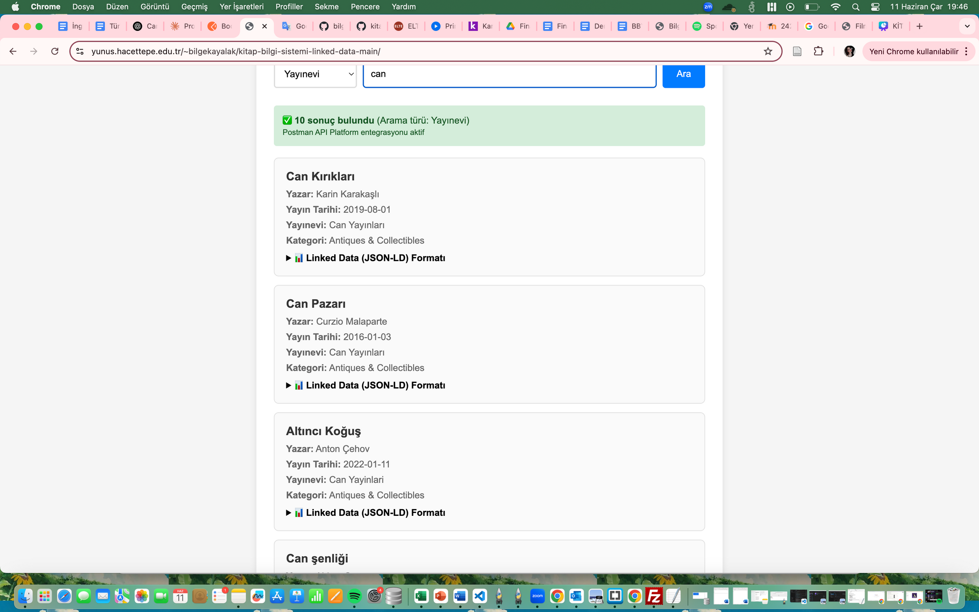

Slide 13
TEŞEKKÜRLER!

